Slide 1
Expresiones regulares
Integrantes
-Anton Dueñas Bryan Enrique
-Tuesta muñoz Jahir Esnayder
-Valverde Alva Kevin Marlon
-Flores Serrano Ronaldo
-Quiquia Ventocilla Lesly Theinna

Slide 2
¿Que es una expresión regular ?
Una expresión regular es un modelo con el que el motor de expresiones regulares intenta buscar una coincidencia en el texto de entrada .
Un modelo conta de uno o más literales de carácter, operadores o estructuras .
Implementado en el paquete java.util.regex.
Compuesto básicamente por tres clases
_Pattern:Representación compilada de una expresión regular. Patrón que define una expresión regular
_ Matcher: Objeto que interpreta el patrón validando y buscando que se cumpla con el patrón establecido .
_ PatternSyntaxException: Excepción lanzada cuando existe error de sintaxis de la expresión regular .
Son utilizadas para realizar búsquedas dentro de cadenas de caracteres y identificar si un patrón se encuentra en una cadena de caracteres .

Slide 3
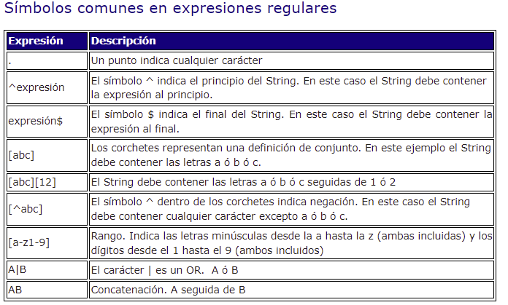
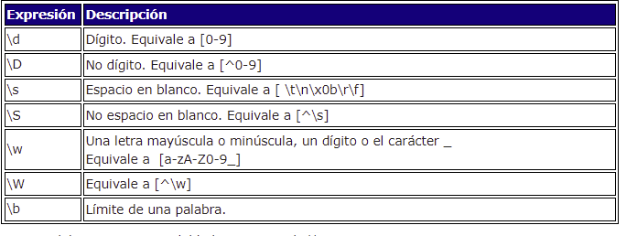

Slide 4
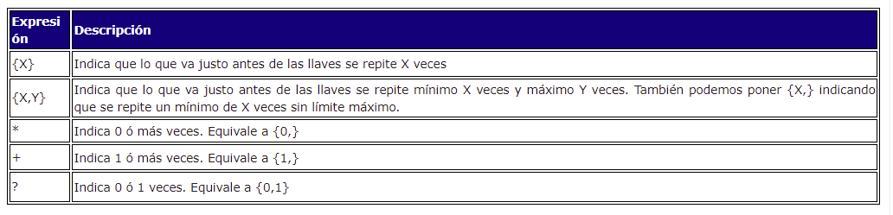

Slide 5
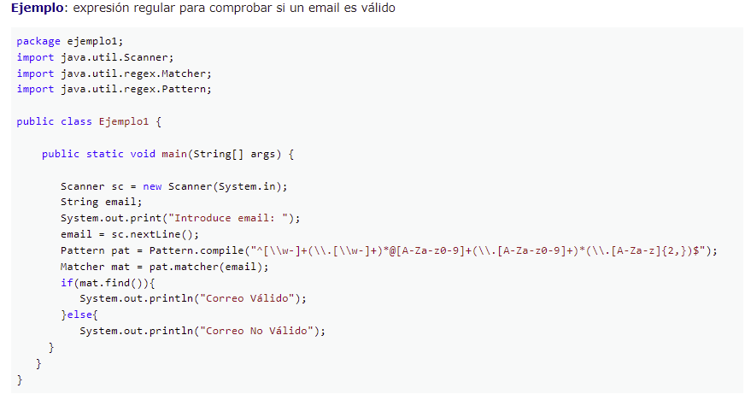

Slide 6
